Slide 1
第 11 章 复杂数字系统的构成
数字逻辑的门类千变万化,但就其本质而言,只有组合逻辑和时序逻辑两大类。它们在复杂数字系统的设计中,各自承担自己的责任。一般情况下,组合逻辑可以用来完成简单的逻辑功能,如多路器、与、或、非逻辑运算、加法和乘法等算术运算。而时序逻辑则可以用来产生与运算过程有关的(按时间节拍)多个控制信号序列。在用可综合的硬件描述语言设计的复杂运算逻辑系统中,往往用同步状态机来产生与时钟节拍密切相关(同步)的多个控制信号序列,用它来控制多路器或数据通道的开启/关闭,来使有限的组合逻辑运算器资源得到充分的运行,并寄存有意义的运算结果,或把它们传送到指定的地方,例如存储单元或者有关组件的输入/输出端口。

Slide 2
用可综合的 VerilogHDL 来设计这样的复杂计算逻辑必须遵循一定的规定,才能使通过综合工具自动生成的电路结构比较合理,彻底消除冒险和竞争现象,即使发现控制逻辑时序存在问题,也比较容易解决。下面我们就介绍一些具体的办法和规定,只要按照这些办法和规定去做,就能使设计工作比较顺利地完成,即使设计非常复杂也有办法逐步加以解决。

Slide 3
11. 1 运算部件和数据流动的控制逻辑
11. 1. 1 数字逻辑电路的种类
(1 )组合逻辑:输出只是当前输入逻辑电平的函数(有延时),与电路的原始状态无关的逻辑电路。也就是说,当输入信号中的任何一个发生变化时,输出都有可能会根据其变化而变化,但与电路目前所处的状态没有任何关系(即逻辑电路没有记忆部件)。
(2 )时序逻辑:输出不只是当前输入的逻辑电平的函数,还与电路目前所处的状态有关的逻辑电路(即逻辑电路有记忆部件)。

Slide 4
11. 1. 2 数字逻辑电路的构成
(1 )组合逻辑:组合逻辑是由与、或、非门组成的网络。常用的组合电路有多路器、数据通路开关、加法器、乘法器等。
(2 )时序逻辑:时序逻辑是由多个触发器和多个组合逻辑块组成的网络。常用的有计数器、复杂的数据流动控制逻辑、运算控制逻辑、指令分析和操作控制逻辑。同步时序逻辑是设
计复杂的数字逻辑系统的核心。时序逻辑借助于状态寄存器记住它目前所处的状态。在不同的状态下,即使所有的输入都相同,其输出也不一定相同。

Slide 5
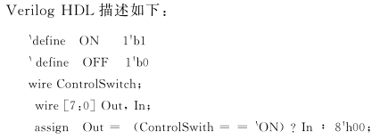
【组合逻辑 1 】 一个八位数据通路控制器。

Slide 6
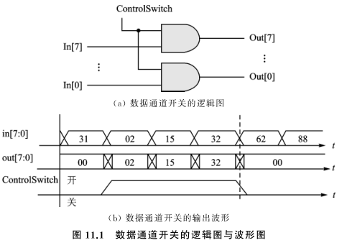

Slide 7
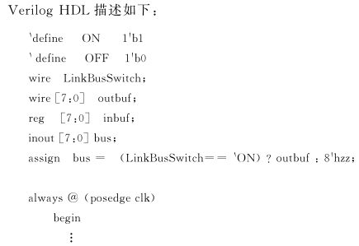
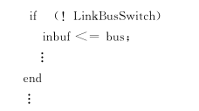
【组合逻辑 2 】 一个八位三态数据通路控制器。

Slide 8
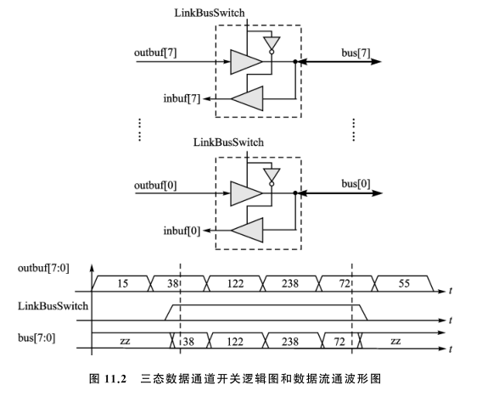

Slide 9
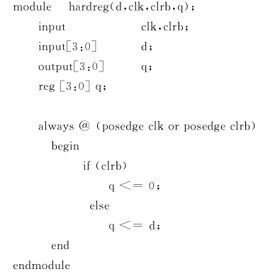
9. 2 VerilogHDL 的行为描述建模
【例 9.3 】 用行为描述的方法来描述带清零端的 4 位寄存器(文件名为 hardreg. v )。

Slide 10
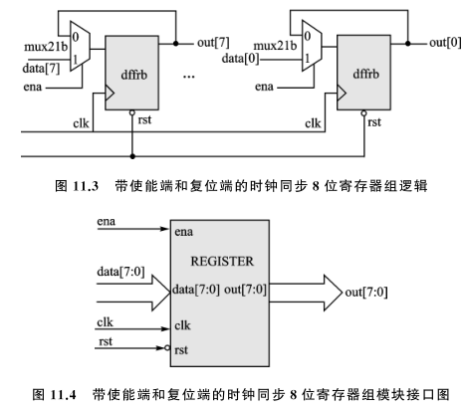
11. 2 数据在寄存器中的暂时保存

Slide 11
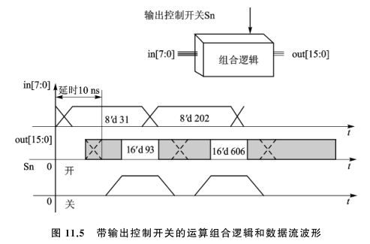
11. 3 数据流动的控制

Slide 12
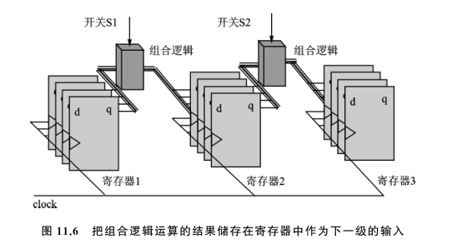

Slide 13
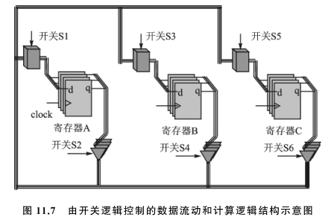

Slide 14
11. 4 在 VerilogHDL 设计中启用同步时序逻辑
同步时序逻辑是指表示状态的寄存器组的值只可能在唯一确定的触发条件发生时刻改变,只能由时钟的正跳沿或负跳沿触发的状态机就是一例。 always@ (posedgeclock )就是一个同步时序逻辑的触发条件,表示由该 always 控制的 beginend 块中寄存器变量重新赋值的情况只能在clock 正跳沿才发生。而异步时序逻辑是指触发条件由多个控制因素组成,任何一个因素的跳变都可以引起触发。记录状态的寄存器组其时钟输入端不是都连接在同一个时钟信号上。例如用一个触发器的输出连接到另一个触发器的时钟端去触发的就是异步时序逻辑。

Slide 15
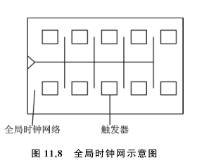
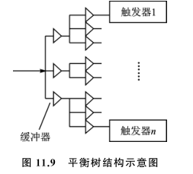

Slide 16
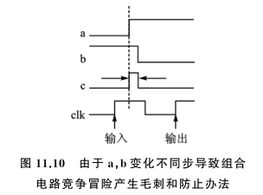

Slide 17
11. 5 数据接口的同步方法
数据接口的同步是数字系统设计中常见的问题,也是重点和难点。很多设计造成不能稳定地工作往往是由数据接口同步问题引起的。有一些设计人员,在电路图设计阶段,采用加入缓冲器或者用非门调整延迟的办法,从而保证本级模块的时钟符合前级模块数据的建立、保持时间的要求。还有一些设计者为了取得稳定的采样值,生成了多个相位差为 90° 的时钟信号,时而用正沿,时而用负沿采样取得数据,用以调整数据的采样位置,这两种做法都是不可取的。一旦芯片更新换代,或者移植到其他系列的器件芯片上,采用这种方法设计的采样电路必须重新设计,因为电路不能稳定地工作,一旦外界条件发生变化(如温度升高),采样时序就有可能完全发生混乱,造成电路故障。

Slide 18
小 结
复杂数字系统是由组合逻辑部件和时序逻辑电路部件连接组成的,组合逻辑的输出必须暂时存在寄存器中,组合逻辑输出的数据存入寄存器的时机必须合适,必须注意防止把组合逻辑中由于冒险竞争产生的不稳定信号值存入寄存器。这会严重影响以后的逻辑操作和处理。为了保证逻辑设计非常可靠,并可以在不同工艺的器件中实现,所以必须采用可靠的同步设计方法,即芯片电路中必须有一个全局的时钟,并(通过控制电路芯片制造工艺实现)使得到达芯片中每个触发器的时钟端的时钟沿偏差(歪斜)非常小,这样设计者就可以通过控制使能端和时钟沿的配合,躲避冒险竞争现象,把理想的稳定的逻辑数据存入寄存器,供下一步逻辑操作或运算之用。

Slide 19
产生这种可靠的以同步时钟为基准的产生多个使能控制信号的电路就是下面第12 章要讲解的同步状态机。外来的异步信号若要高度可靠地引入芯片电路,必须符合一定的要求,并必须经过认真的同步处理,否则很容易产生电路设计隐患,系统设计工作者必须格外小心谨慎,严格测试,以避免出现此类情况。

